Slide 1
第11讲:(第8章)
关系模式设计优化
单 位：重庆大学计算机学院
课程名称: 数据库系统
--------------------

Slide 2
如果关系模式存在冗余，你将用什么方法优化该模式？

Slide 3
主要目标
掌握优化关系模式的方法及规范
掌握函数依赖集闭包和属性集闭包
掌握无损分解和保持依赖的概念

Slide 4
思考问题
分解关系模式，是否就一定能达到优化的目的？分解关系模式可能存在什么问题？如何解决？

Slide 5
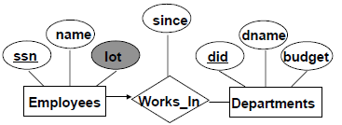
1.函数依赖和键（码）
给定 R(A, B, C).
  A→ABC 意味着A 是一个键（码）.
通常,
  X → R 意味着 X 是一个超键.
键的约束
ssn → did

Slide 6
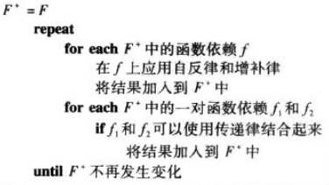
2.函数依赖集的闭包F+
函数依赖集的闭包？由F逻辑蕴含的所有函数依赖的集合。
计算函数依赖集的闭包：

Slide 7
F+例子
F = {A → B, B → C, C D → E }
Step 1: F中的每一个函数依赖, 使用自反律
–得到:CD → C; CD → D
– 加到F上:
F = {A → B, B → C, C D → E; CD → C; CD → D }
Step 2: F中的每一个函数依赖, 使用增补率
–A → B 得到: A → AB; AB → B; AC → BC; AD
→ BD; ABC →BC; ABD → BD; ACD →BCD
–B → C 得到: AB → AC; BC → C; BD → CD;
ABC → AC; ABD → ACD, etc.
Step 3: 使用传递率
重复1~3步骤…
可以看出计算F+代价太高.

Slide 8
3.属性集闭包
(函数依赖集闭包的大小是（属性的）指数级的)
很多时候, 我们仅仅是想判断一个 FD X →Y 是否在F的闭包中. 一个有效的方式是:
– 计算属性 X的闭包 (记为X+) :
  X的闭包 就是由X在F上蕴含的所有属性的集合。
  计算属性的闭包仅仅需要一个线性的时间算法就够了.
–F = {A → B, B → C, C D → E } A → E成立吗?

Slide 9

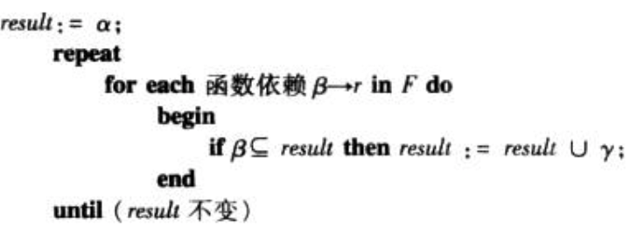
属性集闭包的计算

Slide 10
属性集闭包例子
F = {A → B, B → C, C D → E }
A →E是否成立?
– 也就是, 判断 A → E 是否在 F+中?
等价于, E 是否在A+中?
Step 1: Result = A
Step 2: 考虑A → B, Result = AB
考虑B → C, Result = ABC
考虑CD → E, CD 不在ABC, 不添加
Step 3: A+ = {ABC}
E 不在A+中,所以 A → E 不在F+中

Slide 11
属性集闭包例子
F = {A →B, AC →D, AB →C}?
计算A⁺。
Answer: A+ = ABCD

Slide 12
属性集闭包例子
R = (A, B, C, G, H, I)
F = {A → B; A → C; CG → H; CG → I; B → H}
(AG)+ = ?
Answer: ABCGHI
AG 是候选键吗?
– 这个问题包括两部分:
1. AG 是一个超键吗?
–AG → R? == Is (AG)+ ⊇ R
2. AG的子集是否是一个超键?
–A → R? == Is (A)+ ⊇ R
–G → R? == Is (G)+ ⊇ R

Slide 13
属性集闭包的作用
属性集闭包的作用:
  测试超键:
– 判断X是否是一个超键？只需要计算 X+, 检查 X+ 是否包括R的所有属性.
  2. 检测函数依赖
  – 判断X → Y 是否成立 (或者说, 是否在F+中), 只需要判断Y ⊆ X+.
– 因此, 我们计算X+, 然后检测这个属性集闭包是否包括 Y.
– 简单有用的方法
3. 计算F的函数依赖集闭包

Slide 14
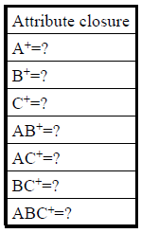
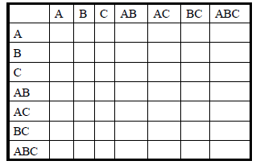
计算 F+
F={ A → B, B → C}. 计算F+ (属性包括A, B, C).
Step 2: 计算所有的属性组合的属性集闭包
Step 1: 构建一个空的二维表, 行和列列出所有可能的属性组合
Step 3: 将结果填写到二维表中

Slide 15
计算 F+
F={ A → B, B → C}. 计算F+ (属性包括A, B, C).
例如：A+.
Step 1: Result = A
Step 2: 考虑A → B, Result = A ∪ B = AB
考虑B → C, Result = AB ∪ C = ABC
Step 3: A+ = {ABC}

Slide 16
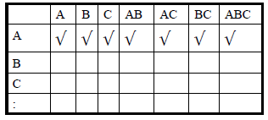
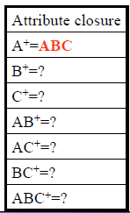
Computing F+
F={ A → B, B → C}. 计算F+ (包括属性A, B, C).
Step 2: 计算所有的属性组合的属性集闭包
Step 1: 构建一个空的二维表, 行和列列出所有可能的属性组合
Step 3:将结果填写到二维表中.
由于A+=ABC. 填写标的时候，考虑第一列， A 是 A+的一部分吗? 是, 勾选. B 是 A+的一部分吗? 是, 勾选…

Slide 17
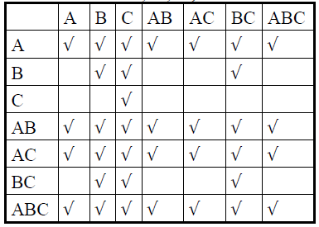
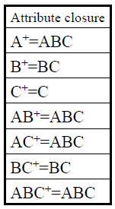
计算F+
F={ A → B, B → C}. Compute F+ (包括属性A, B, C).
每一个√ 表示FD (行) → (列) 在 F+中.
每一个√ (列) 在(行)+中

Slide 18
计算F+
F={ A → B, B → C}. Compute F+ (包括属性A, B, C).
A→BC
每一个√ 表示FD (行) → (列) 在 F+中.
每一个√ (列) 在(行)+中

Slide 19
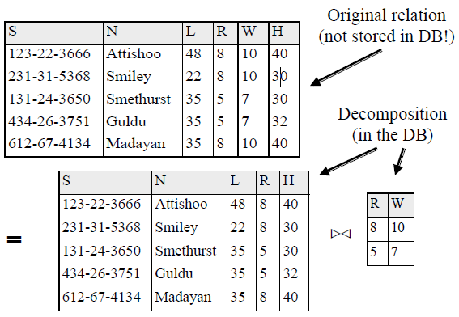
4 模式分解的基本标准

Slide 20
分解的问题
模式分解可能存在三种问题:
一些查询可能会代价变高.
  e.g., Attishoo 挣了多少钱? (earn = W*H)
分解后，根据分解的实例, 我们可能不能重新构建分解前的实例!
检查某些依赖需要考虑分解后的多个关系.
折中: 考虑这些问题vs. 冗余.

Slide 21
分解
将分解符合3NF或更高的范式是一种很好的保证方法.
所有分解应该是无损的! (Avoids Problem (2))

Slide 22
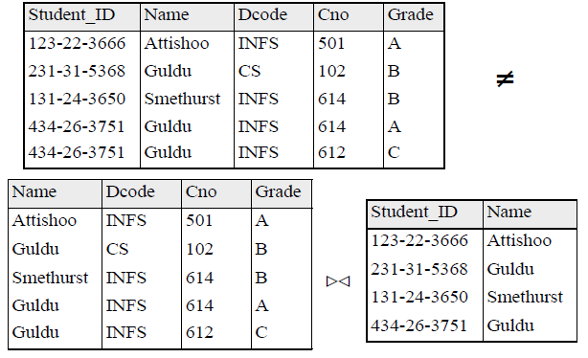
分解问题2

Slide 23

无损连接分解
将R 分解为 R1 何R2 ，如果是无损连接分解，那么应该满足：

Slide 24
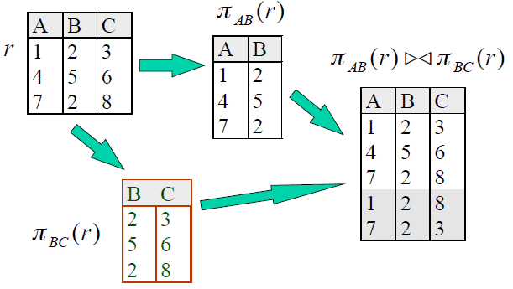
例子（不是无损的）

Slide 25
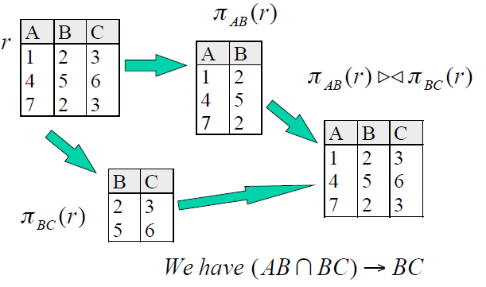
例子（无损的）

Slide 26
无损连接分解
将 R 分解为R₁ 何R₂ 是无损分解，如果下面至少一个成立的话，那么分解问无损分解:
(仅适用于分解为两模式情形)
  R₁ ∩ R₂ → R₁ (函数依赖)
  R₁ ∩ R₂ → R₂ (函数依赖)
  实际上将R 分解为(UV) 和(R-V)，如果U → V 在R上成立，那么分解是无损连接分解

Slide 27
保持函数依赖
R = (A, B, C)
F = {A → B, B → C)
– 分解方式可能如下：
R1 = (A, B), R2 = (B, C)
– 无损连接分解:
R1 ∩ R2 = {B} and B → BC
– 保持函数依赖
R1 = (A, B), R2 = (A, C)
– 无损连接分解:
R1 ∩ R2 = {A} and A → AB
– 没有保持函数依赖
(不能检测B → C R1 R2)

Slide 28
保持函数依赖
保持函数依赖的分解（直观上）：
–R 分解为X, Y 何Z, 函数依赖集FDs在X，Y，Z上成立，那么FDs也会在R上成立。
  (Avoids Problem (3))

Slide 29
分解后的函数依赖?
函数依赖集的投影: R 分解为 X, ... F 在X上的投影 (denoted FX ) 是如下的 FDs U → V in F+ (closure of F ) ，U, V 是X中的属性.

Slide 30
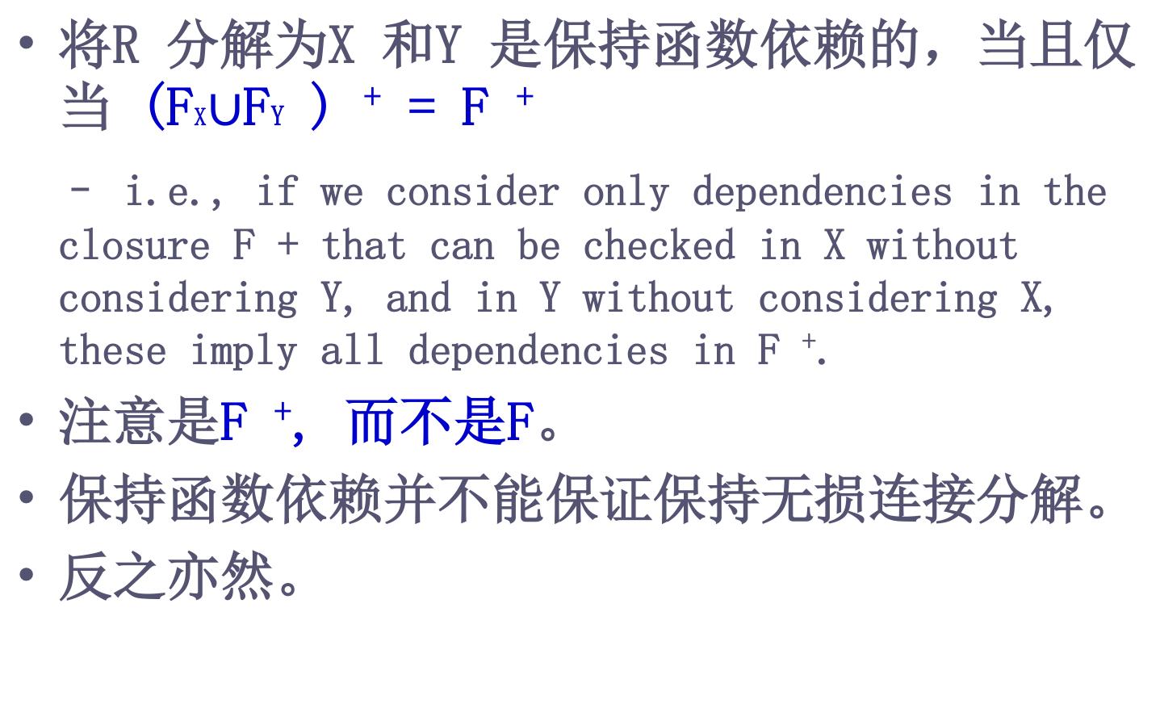
保持函数依赖的分解

Slide 31
判断两个函数依赖集是否等价
如果 F1+ = F2+, 那么F1和F2等价.
例如, F1={A →B, A →C} 和 F2={A → BC}等价。
怎么测试? Two steps:
– Every FD in F1 is in F2+
– Every FD in F2 is in F1+
这两步都需要多次使用属性集的闭包 (many times) for X+

Slide 32
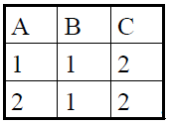
例子
F={ A → BC, B →C }. 判断 C →AB 是否在 F+?
Answer: 不在.
Reason 1) C+=C, 不包括 AB.
Reason 2) 反例，不存在 C → AB.

Slide 33
例子
R(A, B, C, D, E),
F = {A → B, C → D}
候选键?
ACE.
怎么计算?
Intuitively,
- A is not determined by any other attributes (like E), and A has to be in a candidate key (because a candidate key has to determine all the attributes).
- Now if A is in a candidate key, B cannot be in the same candidate key, since we can drop B from the candidate without losing the property of being a “key”.
- So B cannot be in a candidate key
- Same reasoning apply to others attributes.

